Slide 1
05：LINE Bot程式
講師：胡嘉璽
時間：2025年4-6月
地點：東吳大學資科系

Slide 2
LINE Bot程式說明
了解Google的AI模型
讓LINE Bot支援不同資料種類

Slide 3
了解Google的AI模型

Slide 4
什麼是生成式AI模型

Slide 5
什麼是生成式AI模型
在ChatGPT出來之前，大部分的文字、圖片，影片、音訊，都是人類產生的
AI是一種生成式模型，原理就是你輸入一段文字，他生成一個內容
2022年之後，90%以上的資料都是AI生成
使用的方式就是一個大型模型
只生成文字，稱為LLM(大型語言模型)
生成圖片、影片，音訊，稱為多模態(Multimodal)模型

Slide 6
什麼是生成式AI模型
目前市場上領先的模型多為閉源模型
閉源模型通常都要收費
模型的能力大致上以參數數量來決定，數量越大模型能力越強
ChatGPT的背後就是不同的模型來生成，如GPT-4o(多模態)、GPT-3.5(純文字)
Google的生成式模型稱為Gemini系列

Slide 7
什麼是生成式AI模型
ChatGPT就是一個依靠生成式模型的應用程式，主要是提供聊天式對話
可以不透過Chat介面，直接用程式語言的方式讓模型產生結果，必須使用API
大部分的生成式AI產品都提供API
本次課程以Google的Gemini為主，使用API讓LINE Bot處理各種資訊

Slide 8
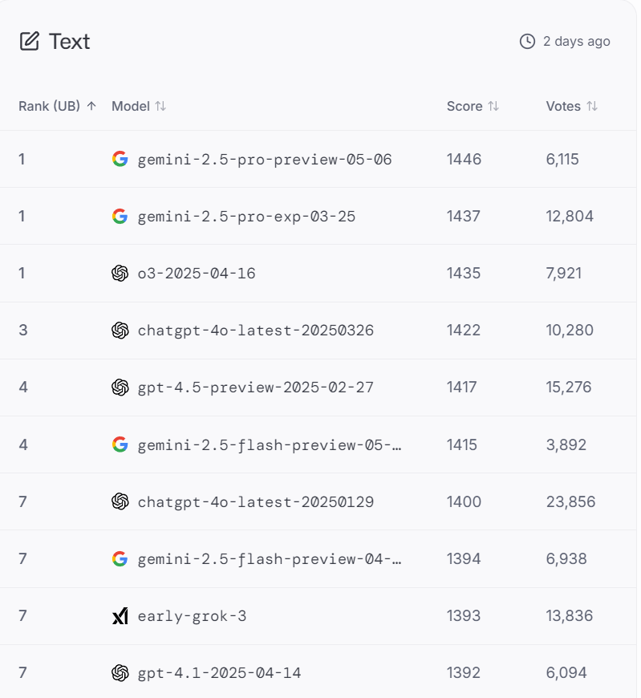
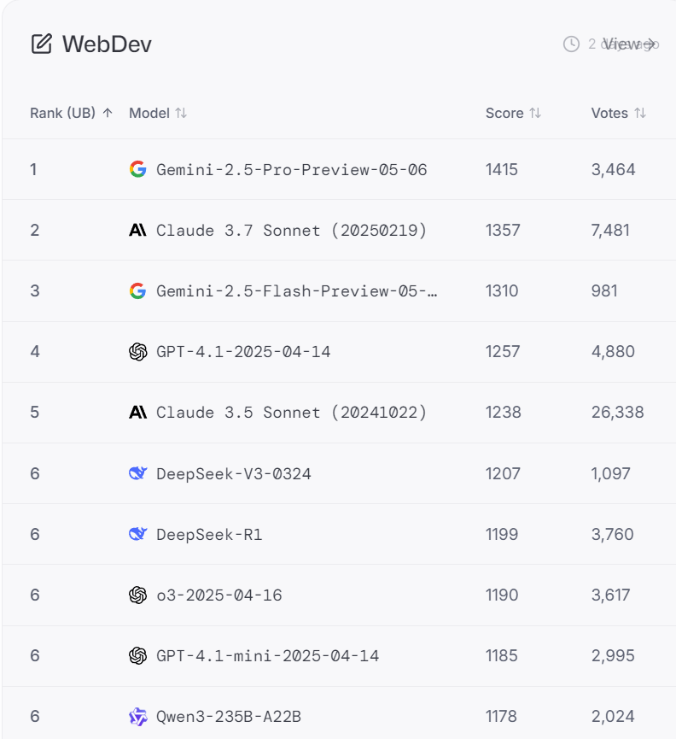

Slide 9
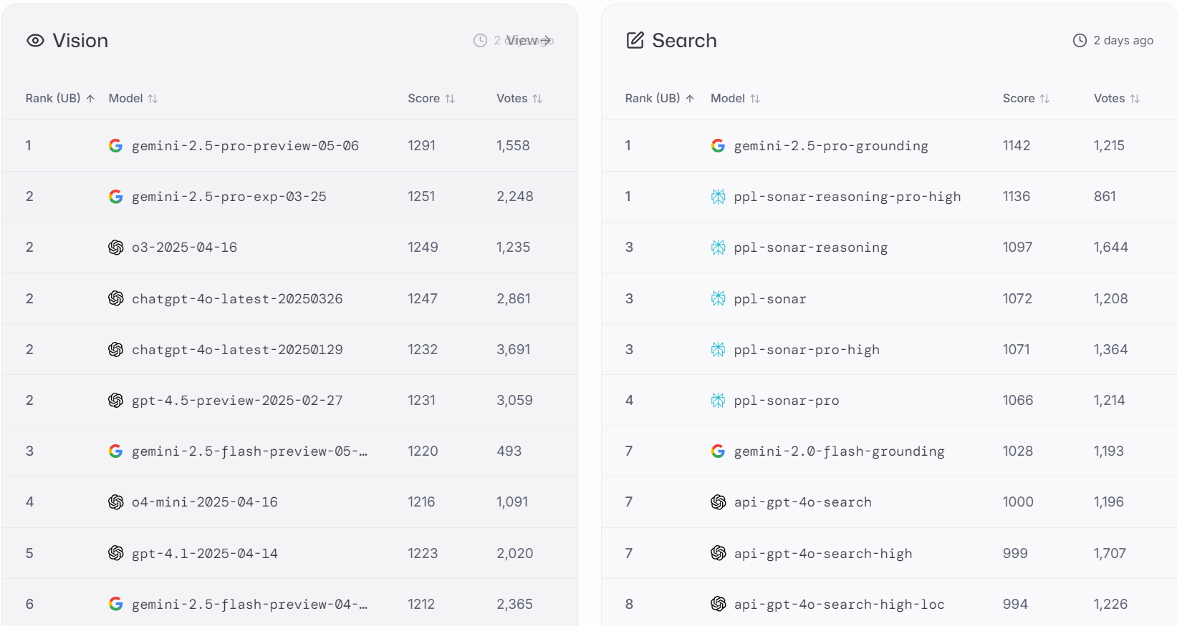

Slide 10
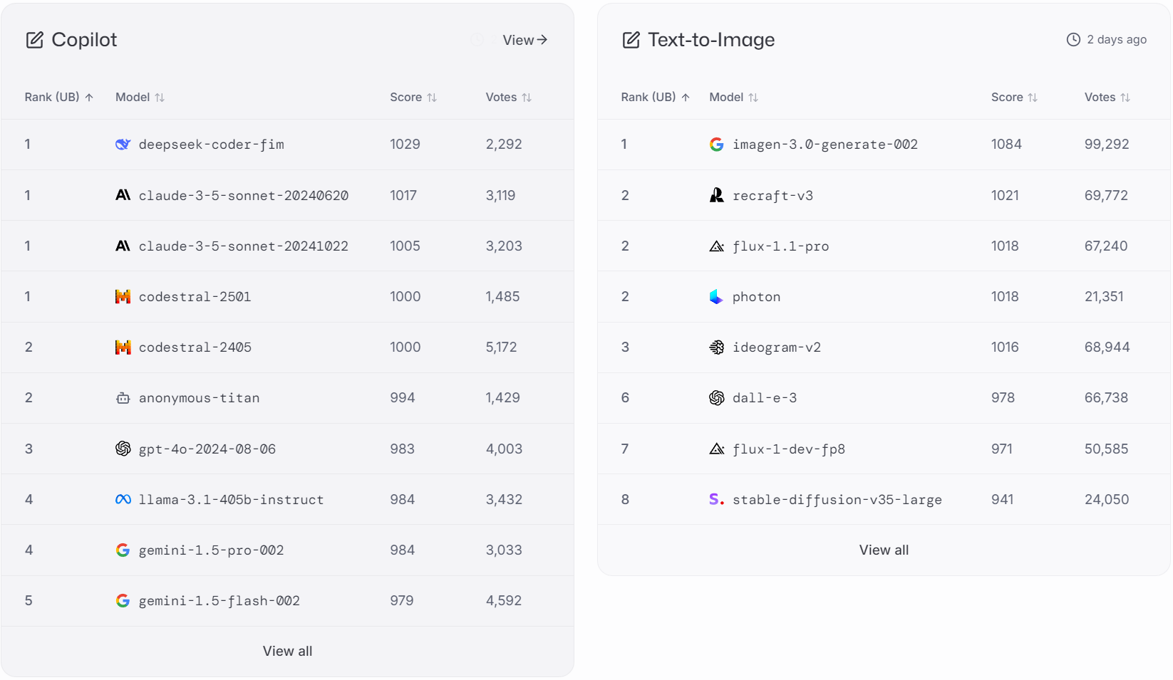

Slide 11
Google Gemini系列

Slide 12
Google Gemini
ChatGPT就是一個依靠生成式模型的應用程式，主要是提供聊天式對話
可以不透過Chat介面，直接用程式語言的方式讓模型產生結果，必須使用API
大部分的生成式AI產品都提供API
本次課程以Google的Gemini為主，使用API讓LINE Bot處理各種資訊

Slide 13
Google Gemini
reply
system_prompt
multiturn
with_logs
with_search
gemini
gpt4
example01

